Slide 1
《AI 大模型及其运用》课程项目 · 成果汇报
AI 日常出行规划
与行程调整助手
一句话说清今天要做什么 → 守住时间、预算、开关门的行程 → 随时能改
场景：日常出行（校园生活圈 46 个点） ｜ 小组 2 人 ｜ 2026-10-30

Slide 2
01 问题
真实问题不是「去哪玩」，而是「今天怎么过」
学生的日常出行是一串必须做完的琐事，且每个点都有开关门时间
「上午去图书馆自习，中午食堂吃饭，顺便取快递，别太赶」
目的地
先后偏好
软约束
隐含硬约束
图书馆 / 食堂 / 快递点
「顺便」= 顺路
「别太赶」= 每天少两站
07:30 开门、19:30 关门、周一闭馆
→ 兴趣标签匹配
→ 途经点强制顺序
→ 节奏 → 站数系数
→ 关门就跳过
人手排这个不是算不出来，是
算不完
：46 个点的开关门、30 多个点对的步速、预算、还有「别太赶」；而只要有人说一句「第 2 站太贵了」，就得重排一遍。
AI 出行规划与行程调整助手 · 大连理工大学
02 / 12

Slide 3
02 场景
场景与数据：一个校园生活圈，五套可切换的情形
数据全部外置成 CSV 与 TOML，代码里不出现任何业务数值
46
145
5
6
个生活圈站点
条真实步行耗时
套场景配置
种日常情形
教学楼 / 食堂 / 快递 / 校医院…
高德 API 实测，运行期零联网
daily / commute / errand…
含雨天、赶时间、办事日
每条数据都写清来源与「是否已核实」
站点基础信息
poi_id / 名称 / 分类 / 坐标 / 地址
种子数据，坐标为校区近似值
可达性
open_time / close_time / closed_weekdays
校医院 17:00 关门、博物馆周一闭馆
花费
cost + cost_unit（人均 / 单次 / 每晚）
任务书要求：费用必须有计价单位
可信度
source / source_date
未标日期的点自动进「待核实清单」上屏
AI 出行规划与行程调整助手 · 大连理工大学
03 / 12

Slide 4
03 设计
架构：入口 / 用例 / 引擎 / 数据，四层单向
三条纪律：契约冻结、分层单向、业务数值只准写在配置里
入口层
CLI main.py ｜ Streamlit ui/app.py ｜ 网页 api/server.py + web/index.html
用例层
service/usecases.py：options / build_request / plan_from_text / adjust_plan
引擎层
engine/planner.py 是唯一入口：选策略 → 出行程 → 校验 → 评分
strategies.py
constraints.py
models.py
策略注册表：stub / random / greedy / two_opt
硬约束校验 + 四维评分（可行性扣分）
冻结契约 v1.4：字段只增不改
数据层
data/loader.py（唯一出口）→ data/cities/<key>/*.csv · 城市 = 数据路由，不是 if-else
换算法 = 写一个函数 + 注册一行；换场景/城市 = 改 TOML / CSV；两者都不碰其它层。
AI 出行规划与行程调整助手 · 大连理工大学
04 / 12

Slide 5
04 实现
算法：只在可行解里挑「此刻最划算」的一站
优化什么就评什么 —— 贪心的目标函数用的是评分函数同一套权重
只在可行解里挑
超预算、装不进时间窗、会在关门前走不完的候选，根本不进比较
贪心的净收益（每一步现算）
u = 0.45·满意度 + 0.20·(停留/可用时长)
− 0.25·(花费/剩余预算) − 0.20·((在途+干等)/可用时长)
目标与评分同源
不做「算法觉得更好、分数却更低」的两套口径
2-opt 只改顺序
硬顺序前缀（起点 / 途经点 / 必去点）不翻转
干等也扣分：06:30 出门却排一个 07:30 才开门的点，等于白等一小时。
预算极紧就降级
放开预算重排 + 如实报 BUDGET_OVER，宁可给不完美结果也不给空行程
6 用例平均总分（--scenario daily）
+17.8%
two_opt
0.5835
greedy
0.5819
真算法 vs 随机基线
two_opt 0.5835 / random 0.4954
stub
0.5007
random
0.4954
AI 出行规划与行程调整助手 · 大连理工大学
05 / 12

Slide 6
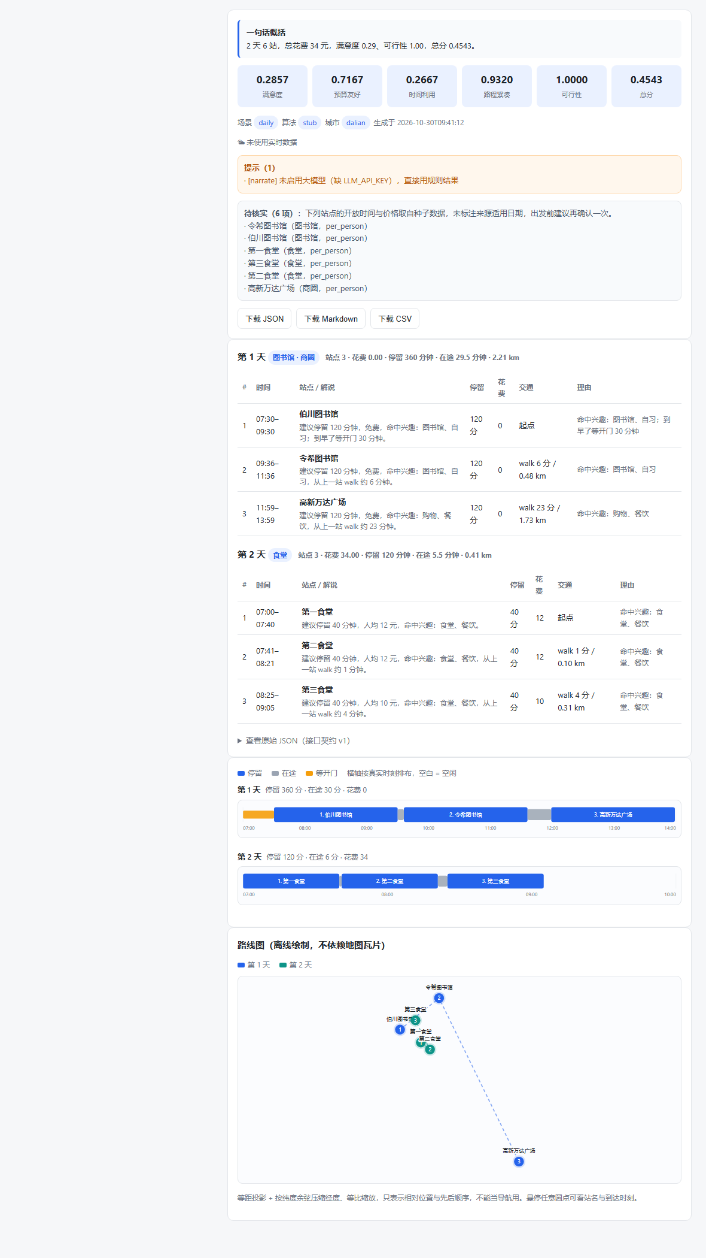
05 界面
四个页签：行程表 / 时间轴 / 地图 / 算法对比
全部离线渲染，断网也能演示；截图来自真实接口返回
行程表
每站：到达–离开、停留、花费、交通方式、一句理由
时间轴
蓝=停留 灰=在途 橙=等开门；横轴是真实整点，空白就是空闲
地图
等距投影 + 按纬度压缩经度；多天分色，站名自动避让
算法对比
结论句 + 最优行 ★ + 以本次最高分为满格的条形图
AI 出行规划与行程调整助手 · 大连理工大学
06 / 12

Slide 7
06 对照
两个必演示的场景：两日行程、闭馆 / 晚到
任务书明确要求：必须做两日行程与闭馆晚到的对照
两日行程
闭馆 / 晚到：从「排完报错」到「排前跳过」
切段排程
每天独立铺时间轴，不被跨天重复选中
以前
16:50 出发 → 把 17:00 关门的校医院排进去 → 再报 CLOSED（自相矛盾）
地图分色
第 1 / 第 2 天两种颜色，圆点序号是当天序号
现在
离开时会过关门时刻 → 直接跳过这一站，换下一家
预算折日均
两天花掉 2 倍日均预算不再被判超支
闭馆日
候选池按 date 的星期排除（周一闭馆的博物馆不进池）
早到
等开门写成橙色等待段，不再伪装成「在路上走了很久」
命令：16:50 出发 + 关心「看病/邮政」→ 结果里没有校医院，也没有 CLOSED。
AI 出行规划与行程调整助手 · 大连理工大学
07 / 12

Slide 8
07 诚实性
可解释不是一句漂亮话，是三处「如实说」
哪些数据没核实、哪些时间是估算、哪些约束没满足，都由应用自己说出来
待核实清单
数据覆盖度
约束未满足
meta.pending
meta.data.matrix_edges
warnings
数据里没标来源适用日期的站点逐条列出，界面上写「待核实 N 项」
有实测路网就报条数；没有就直说「在途全部按直线估算」
BUDGET_OVER / MUST_VISIT_MISS / NO_CANDIDATE… 写具体数值，不写「综合评分低」
降级链：任何一环坏掉都不许崩
· 城市未注册 → 回退默认数据
· 无矩阵 → 全估算并报 0 条
· CSV 编码错 → 换编码重试
· 实时接口失败 → 不重排不报错
· 模型不可用 → 规则模板解说
· 候选被过滤光 → 放宽到全部点
AI 出行规划与行程调整助手 · 大连理工大学
08 / 12

Slide 9
08 验证
验证：210 个测试 + 可复现的对照实验 + 64 条验收项
结论必须能被别人一键复现，否则只是「我觉得挺好」
210
64
13
0
个单元/集成测试
条验收项
项前端自动断言
字节差异
标准库 unittest，零依赖
每条含动作 + 期望 + 修法
DOM 桩跑网页脚本，不用开浏览器
同一输入两次评测逐字节一致
三条命令复现全部结论
.venv\Scripts\python.exe -m unittest discover -s tests -t .
210 个测试全绿
.venv\Scripts\python.exe -m eval.baseline --scenario daily
6 用例 × 4 策略对照表
node _render_check.js
前端 13 项断言 + 静态预览页
AI 出行规划与行程调整助手 · 大连理工大学
09 / 12

Slide 10
09 局限
局限：我们没做到的部分，说清楚
这一页是加分项：知道自己错在哪，比声称「全都能做」更可信
在途时间只有 14% 是实测的
145 条步行真实耗时；公交 / 驾车全部直线估算，跨校区行程误差偏大
two_opt 相对 greedy 增益很小
0.5835 vs 0.5819，6 个用例里 4 个同分 —— 数据规模太小，局部搜索没什么可优化
关门只做「跳过」不做「改天」
跨天仍是每天独立排，不把整趟当一个整体优化
第二城市只有 12 个点、0 条路网
北京只用来证明「换城市不改代码」，不用于真实出行
地图是离线等距投影
只表示相对位置与先后顺序，不能当导航用
如果再给一周：接公交/骑行真实耗时 → 整趟统一优化（把多天当一个大问题）→ 真实瓦片地图。
AI 出行规划与行程调整助手 · 大连理工大学
10 / 12

Slide 11
10 协作
两个人怎么并行而不互相踩
靠的不是默契，是三件机制：契约冻结、验收清单、结论落盘
甲 · 引擎与数据
乙 · 交互与呈现
契约冻结
字段只增不改，两边同时改不打架；改契约要三方同步
· engine/strategies.py 贪心与 2-opt
· web/index.html 四个页签
· constraints.py 约束与评分
· Streamlit 界面
验收清单当合同
64 条 AC：跑什么、期望什么、不符合怎么修
· 数据包与 145 条实测耗时
· service/dto.py 形状转换
· eval 对照实验
· 报告 / PPT / 答辩
结论落盘
每个决定写进 docs/，避免「换个对话就改回去」（真的发生过 3 次）
AI 出行规划与行程调整助手 · 大连理工大学
11 / 12

Slide 12
一句话总结
一句自然语言，换一条守住硬约束、
逐站有理由、随时能改的行程 ——
并且在数据不全、没网、没模型时依然可用。
技术上最值钱的不是算法多复杂，而是把「可解释、可降级、可验收」做成了结构性约束：
契约冻结 · 数值外置 · 验收清单 · 降级链 · 诚实的待核实清单。
谢谢，欢迎提问。

